Slide 1
Udforskning af Oxford Nanopore Technologies Long-Read Sekventerings Strategier og Haplotype Fasnings Metoder til Bestemmelse af Tandem Repeat Ekspansion Længder af HTT og FMR1
Dias 1
Notes:
(OBS: Slå natlys fra)

Slide 2
Dagens Program
Introduktion
Metoder
Formål
Resultater
Hovedkonklusion og perspektivering
Dias 2
Notes:
Til at starte med får i en oversigt over dagens program.

Slide 3


Genetisk Variation
4-5 millioner inter-individuelle variationer
- SNPs
- Indels
- CNV
- Strukturelle
- Repeats
Mutation og rekombination
Ofte Harmløse
Dias 3
Notes:
Fingeraftryk, visualisere, ikke 2 er ens.
Det samme gælder for vores genetiske kode, hvor der er
SNP = variation i 1 bp
Indels = ofte små insertioner og deletioner
CNV = større ændringer gerne af flere kilo-bp, duplikationer, deletioner
Strukturelle = ses i kromosomernes opbygning, FXS, opstår ved brud
Repeats
Harmløse, opstår ved

Slide 4
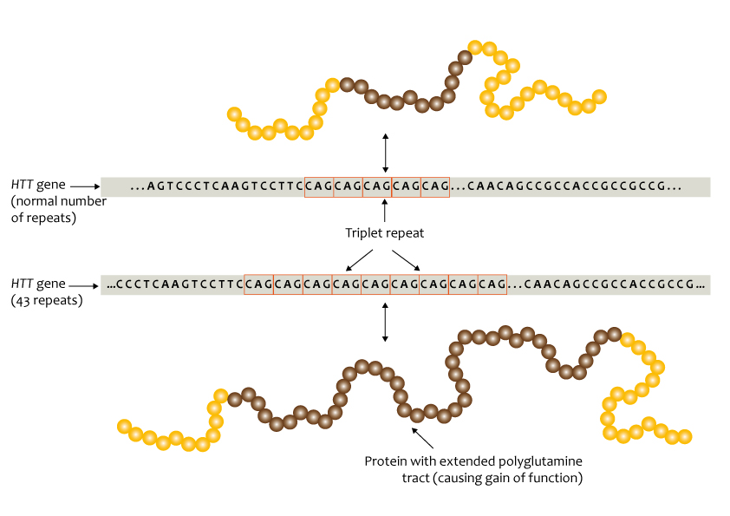
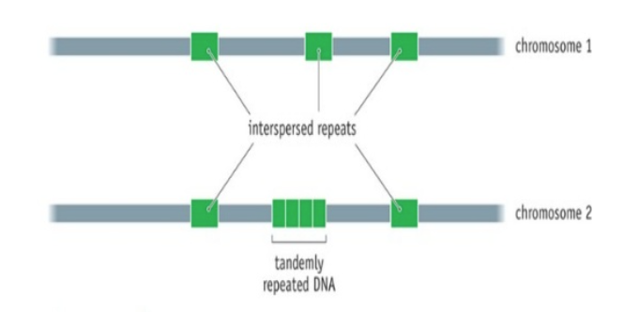


Repeat Ekspansion sygdomme
2 Kategorier af repeats:
- Afbrudte repeats (interspersed)
- Sammenholdte repeats (tandem)
2 Sygdoms eksempler:
- HD
- FXS
Dias 4
Notes:
2 kategorier
Afbrudte repeats, spredt tilfældigt, imens at sammenholdte…
Små repeat enheder = STR
På figuren her vises 2 eksempler
Forskel I længderne af repeats I sygdomme
Der er nogle af repeat variationerne der hænger sammen med sygdomme, hvis de ligger bestemte steder i genomet. To eksempler ses her.
Huntington’s Disease er en polyglutamin sygdom, grundet CAG repeatet (>40), og er en neurodegenerativ sygdom.
Fragilt X Syndrom er den mest normale form for arvelig mental ratardation og skyldes en elongation af CGG repeatet (>200).

Slide 5
Problemstilling
PCR tests
- en sygdom
- 99 % præcision
- en dag
Præcision falder med repeat længde
CG-rige regioner giver problemer i PCR
Sekventering har potentiale
- Illumina (Short-Read)
- Nanopore (Long-Read)
Dias 5
Notes:
I dag bruger man PCR tests
En metode der har potentiale til at komme udenom de her begrænsninger som PCR har er sekvnetering
NGS, Illumina, korte DNA-stykker
Nye sekventerings metoder
Flere targets,
Samle op på flere genetiske metoder
Det her projekt er dermed meget metode tungt, da det er metode testing der er I fokus.

Slide 6
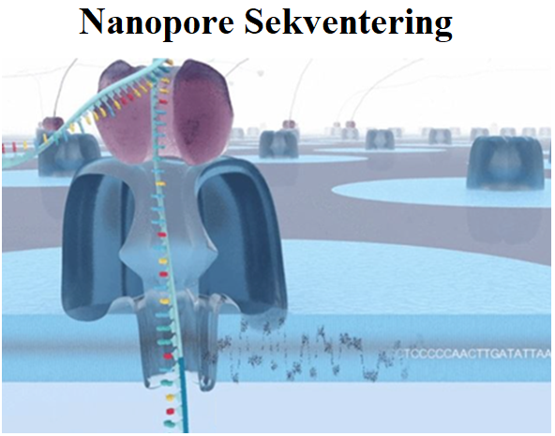
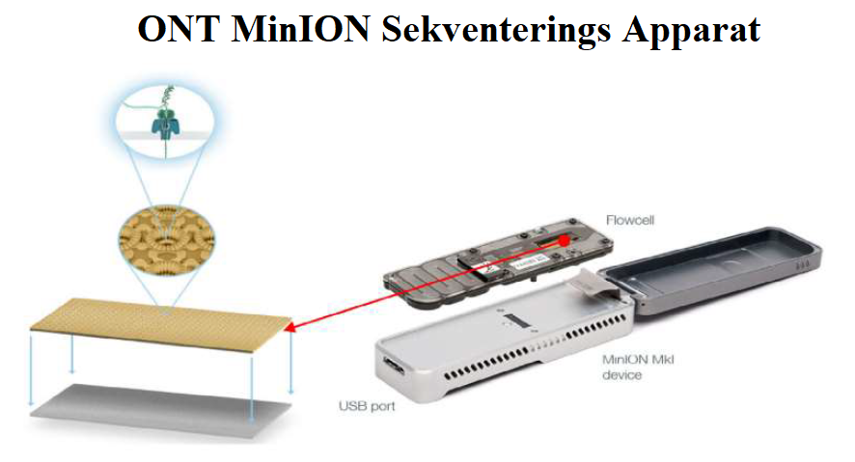


Nanopore Sekventering
Long-Read:
- PacBio
- ONT
ONT:
- Kunstig membran
- Membranproteiner
- Elektrisk strøm
- MinKNOW
Dias 6
Notes:
Når man vil sekventere med lange dna-fragmenter, kan man enten benytte Pacific Bioscience (PacBio) eller Oxford Nanopore Technologies (ONT).
ONT er valgt til dette projekt, og jeg vil give en kort introduktion til det nu.
Her ser i en MinION,
Hvis vi zoomer ind,
Der er en elektrisk strøm
Squiggles, baser, data

Slide 7
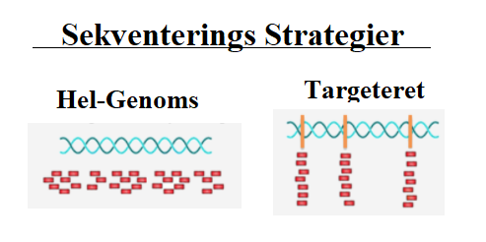
Targeteret Sekventering
CRISPR/Cas9:
- Target udvælgelse i LAB
- Fastlåst
ReadFish:
- Target udvælgelse ved
sekventeringen
- Fleksibelt
- Omvender strømmen i enkelte porer
- Beslutningen tager ca.1,2 sec
Dias 7
Notes:
Hvis man vil berige for et sygdoms panel kan man udføre targeteret sekventering.
Der er 2 metoder til det men long-read sekventering: CRISPR/Cas9 og ReadFish.
Med CRISPR udvælger man sine targets i laboratoriet og fastlåser sig på dem.
Med ReadFish udvælger man sine targets ved sekventeringen og har fleksibilitet til ændring.
I dette projekt er der brugt ReadFish.
Ved brug af ReadFish kan strømmen inde i de enkelte porer omvendes hvilket resulterer i frigivelsen af DNA-fragmentet, hvilket betyder at der kun bliver sekventeret få basepar i forhold til hvis fragmentet var i et target områder. På den måde koncentrerer sekventeringen sig om target områderne og opnår berigelse i dem ved at bruge minimal tid på at sekventere udenfor targets.
Man kan læse om ReadFish i detaljer i rapporten.

Slide 8
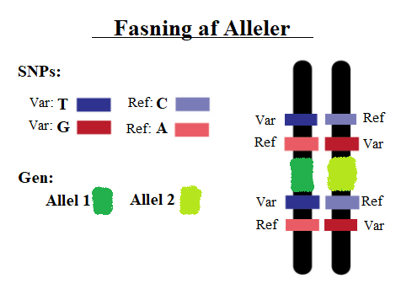
Haplotype Fasning
2 Gen varianter = Alleler
Omkringliggende SNPs
SNPs er arvelige
Haplotype = flere alleler nedarvet sammen
2 Fasnings metoder:
- LongShot
- In-House Illumina Guided
Dias 8
Notes:
Når man har sekventeret. Så har man sekvensdata fra alle targets fra begge kromosomer med nogen undtagelser i kønskromosomerne.
Vi har altså for det meste 2 gen varianter, som jeg betegner alleler.
Hvis man vil adskille den sekventerede data alt efter hvilket kromosom det kommer fra, så er man nødt til at fase.
Når man faser vil man oftest kigge på omkringliggende SNPs som er forskellige fra referencen, og dermed er heterozygote.
SNPs har nemlig den fordel at de nedarves og dermed kan man adskille haplotyper fra de to kromosomer.
Haplotyper betegner flere alleler der nedarves sammen fra samme kromosom.
Der er brugt 2 metoder i dette projekt: Longshot som bygger på SNPs fra fejlfyldt long-read sekventering, og In-House der bygger på SNPs fra mere præcis Illumina sekventering.

Slide 9
Formål
Primære Aim:
- at undersøge ONT sekventering til repeat bestemmelse
Sekundære Aims:
(1) Øget sekventerings dybde via targeteret sekventering
(2) Teste repeat estimerende software
(3) Fase repeats
Dias 9

Slide 10
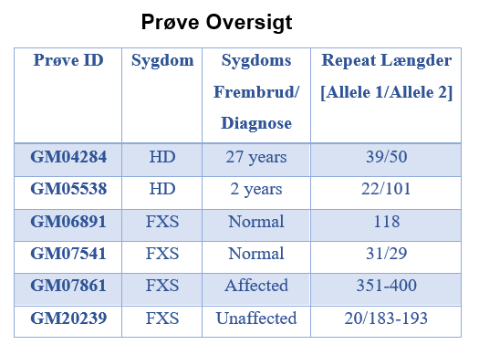
Data Oversigt
6 købte patient prøver
Hel-Genom Sekventerings Data:
- Illumina
- ONT
FMR1 PCR
Targeteret ONT Sekventerings Data
Dias 10
Notes:
Inden vi dykker ned i resultaterne får i lige en oversigt over den data der er blevet arbejdet med.
Der blev udvalgt 6 prøver, se tabel.
Forventede værdier for HTT = Coriell & Illumina
Forventede værdier for FMR1 = Coriell & PCR

Slide 11
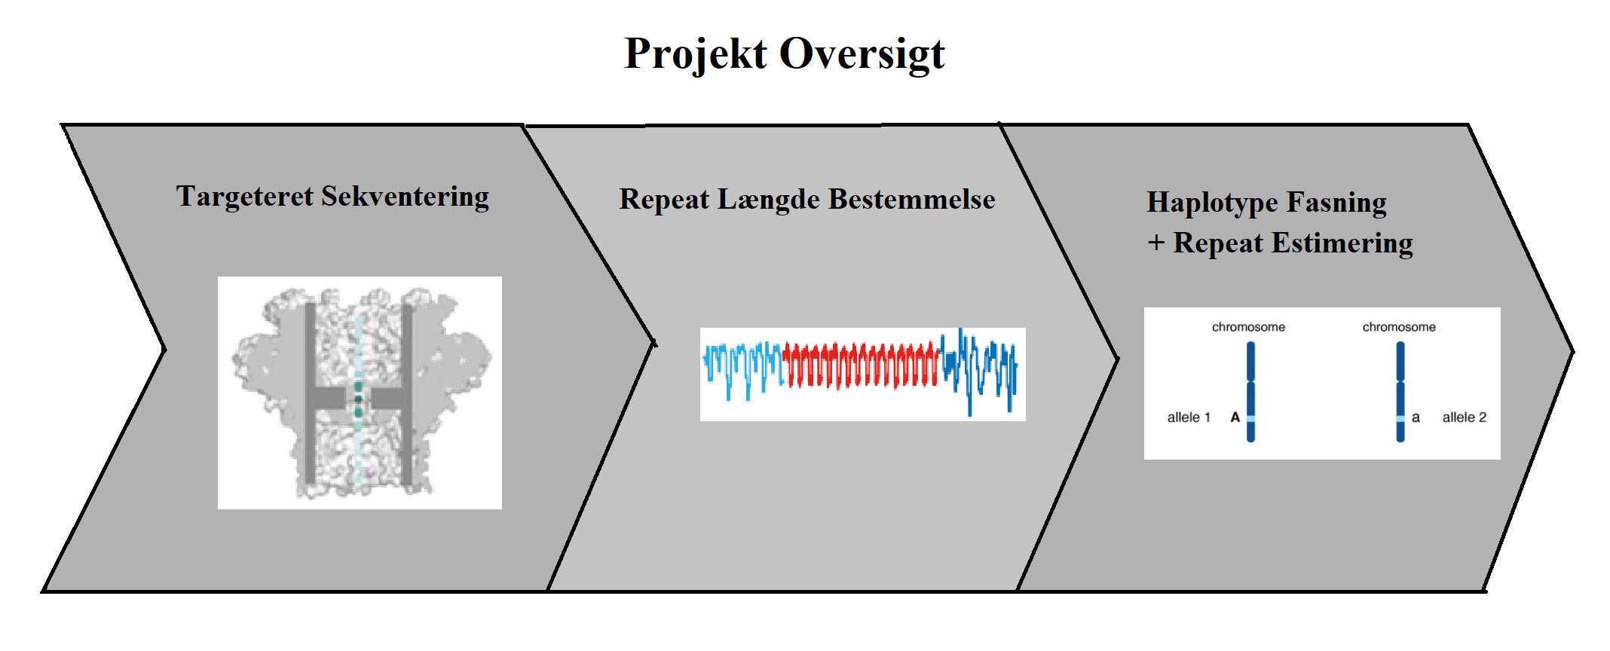
Indhold af Specialet:
1. Targeteret Sekventering
2. Repeat Længde Estimering
3. Haplotype Fasning + Repeat Længde Estimering
Dias 11
Notes:
Som nævnt var indholdet af specialet primært disse tre emner.

Slide 12
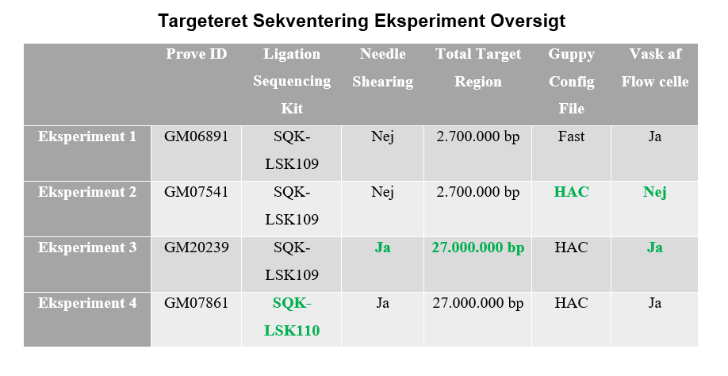
Targeteret Sekventering
Dias 13
Notes:
MinION styres af MinKNOW, grafiske brugerflade, forsøg opsætning og håndtering.
For at lave targeteret sekventering benyttes et slags udvidelses program kaldet ReadFish.
ReadFish kommunikerer med MinKNOW og en ONT software kaldet Read Until, manipulering, selektion af targets, omvendt strøm.
Effekten af ReadFish kan ses på figuren.

Slide 13
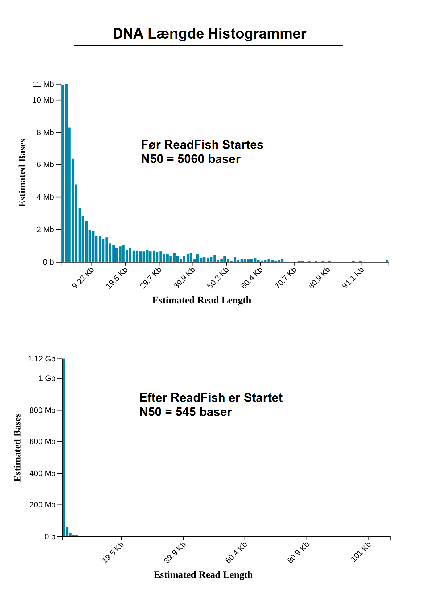


ReadFish Fragment Længde
Effekten af ReadFish kan ses på N50:
- 50 % af DNA-fragmenterne
over og under N50
N50 falder med ca. en faktor 10
Dias 12
Notes:
Effekten af ReadFish kan ses på figuren.

Slide 14
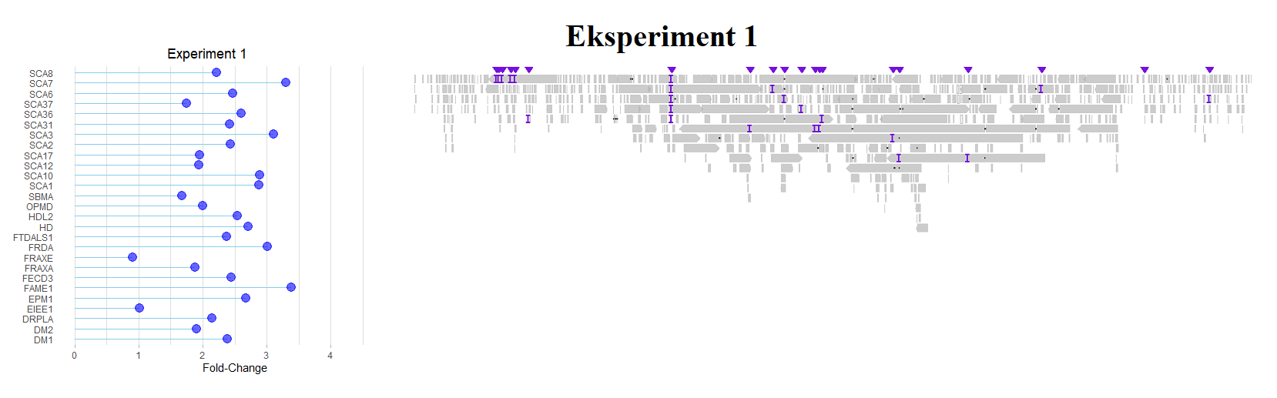

Targeteret Forsøg 1
Target-region:
Lille
(100.000 bp per target)
Needle Shearing:
- Nej
Kit:
- SQK-LSK109
Vask:
- Ja
Basecalling:
- Fast
Gns. Genom dybde = 2,29x
Gns. Target dybde = 5,35x
Gns. Fold-change = 2,34
Dias 14

Slide 15
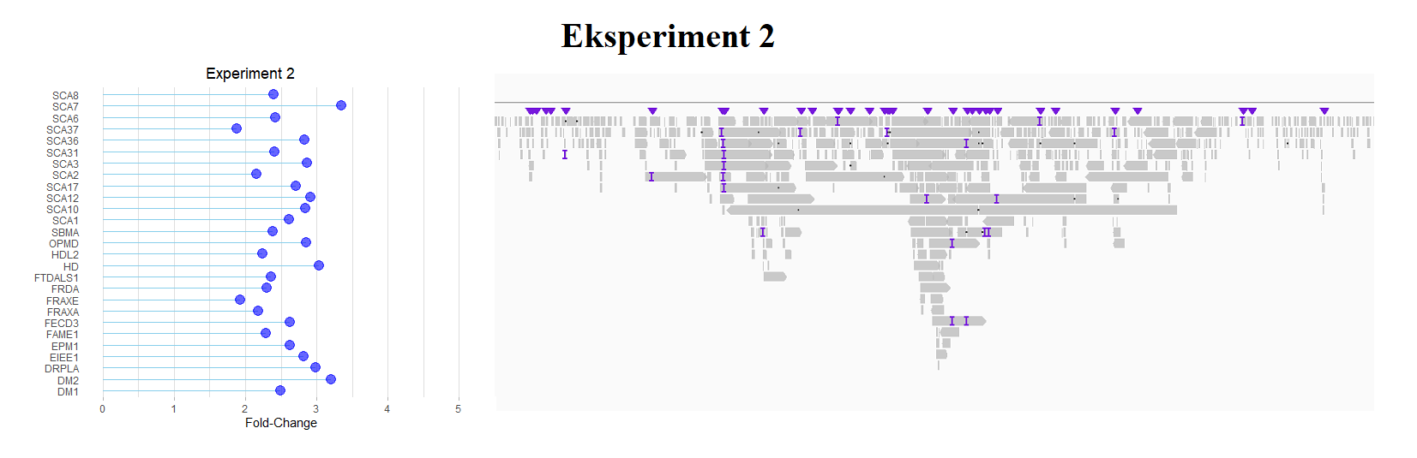

Targeteret Forsøg 2
Target-region:
Lille
(100.000 bp per target)
Needle Shearing:
- Nej
Kit:
- SQK-LSK109
Vask:
- Nej
Basecalling:
- HAC
Gns. Genom dybde = 2,13x
Gns. Target dybde = 5,50x
Gns. Fold-change = 2,58x
Dias 15
Notes:
Dybden af eksperiment 1 var ikke pragende, så derfor blev typen af basecalling ændret fra en hurtig version til en mere præcis version, som også er langsommere.
Resultatet af ændringen af basecallingen kan ses her i eksperiment 2, hvor dybden er blevet lidt bedre på trods af at flowcellen ikke blev vasket og der er blevet tilføjet mindre DNA.

Slide 16
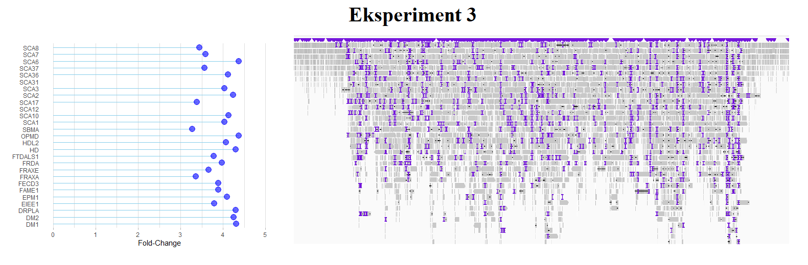


Targeteret Forsøg 3
Target-region:
Stor
(1.000.000 bp per target)
Needle Shearing:
- Ja
Kit:
- SQK-LSK109
Vask:
- Ja
Basecalling:
- HAC
Gns. Genom dybde = 4,97x
Gns. Target dybde = 19,50x
Gns. Fold-change = 3,92x
Dias 16
Notes:
Ændringen af basecalling gav dog ikke den helt store ændring, derfor blev betydningen af target størrelsen samt effekten af needle shearing testet af.
Det gav en betydelig ændring i dybden.

Slide 17
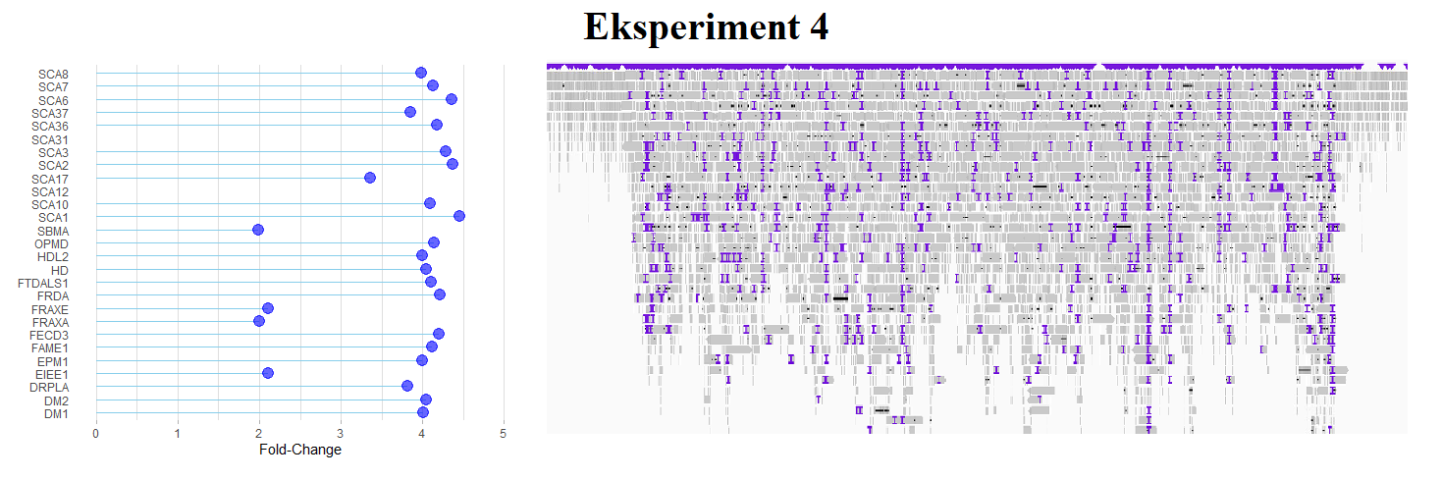

Targeteret Forsøg 4
Target-region:
Stor
(1.000.000 bp per target)
Needle Shearing:
- Ja
Kit:
- SQK-LSK110
Vask:
- Ja
Basecalling:
- HAC
Gns. Genom dybde = 5,39x
Gns. Target dybde = 20,27x
Gns. Fold-change = 3,76x
Dias 17
Notes:
I forsøg 4 blev det nye laboratorie kit testet af, men det gav ingen betydelig ændring.

Slide 18
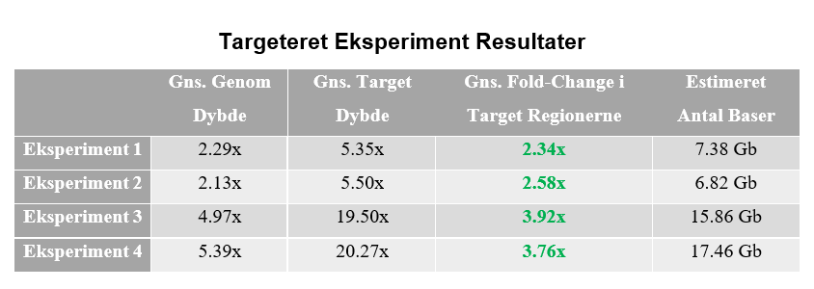
Eksperiment Opsummering
Dias 18
Notes:
Lige for at opsummere eksperimenterne.
I forsøg 1 og 2 var der en dybde på ca 5 i target og 2 udenfor target, hvilket giver en gennemsnitlig berigelse på 2,5x.
I forsøg 3 og 4 var der en dybde på ca 20 i target og 5 udenfor target, hvilket giver en gennemsnitlig berigelse på 4,0x.

Slide 19
Delkonklusion til Targeteret Sekventering
Forventet berigelse = 2,7- 5,4x
Opnået berigelse = 2,34 – 3,92x
Maksimum berigelse forventes med følgende indstillinger:
- Needle Shearing
- HAC basecalling
- Stor target region på 27.000.000 bp
- Vaskning og påførelse af et nyt DNA-bibliotek
Dias 19
Notes:
En teori var også at den kortere target region ville ødelægge porerne hurtigere grundet slid ved at afvise flere reads.
Da de eksperimenter der blev vasket (1, 3 og 4) har meget ens kørselstid virker det ikke til at være tilfældet.

Slide 20
Repeat Tællende Programmer
STRique
- fast5-filer (squiggles) som input
RepeatHMM
- BAM-filer (basecalled) som input
TRiCoLOR
- HP BAM-filer (basecalled) som
input
Tandem-Genotypes
- maf-filer som input
Dias 20
Notes:
Til bestemmelse af repeat længderne blev fire programmer benyttet: STRique, RepeatHMM, Tandem-Genotypes og TRiCoLOR.
Jeg ridser kort op hvad deres algortimer indeholder for at vise at de er bygget op på forskellige måder.
Jeg har dog ikke gået i detaljer med deres algortimer grundet mangel på tid og fokus lå på anvendelsen.
STRique estimerer repeat længder ud fra squiggle data.
RepeatHMM estimerer repeat længder ud fra basecalled data.
Tandem-Genotypes estimerer repeat længder ud fra insertion størrelser.
TRiCoLOR estimerer repeats ud fra faset og basecalled data.
TRiCoLOR bliver ikke nævnt i denne del da den kræver fasede input filer, hvilket de andre ikke gør.
Derfor sammenlignes de tre andre programmer først.

Slide 21
Repeat Tællende Programmer
STRique
- fast5-filer (squiggles) som input
- fase 1: signal alignment
- fase 2: repeat kvantificering med HMM
RepeatHMM
- BAM-filer (basecalled) som input
- HMM
- Split-and-align
- Gaussian mixture model
Tandem-Genotypes
- maf-filer som input
- last alignment (ikke minimap2)
- Aligner og prioriterer reads i flere
steps
- Estimerer repeat længder ud fra insertion størrelser
TRiCoLOR
- HP BAM-filer (basecalled) som
input
- Entropi baseret repeat detektion
- String-matchende algoritme
Dias 20
Notes:
Til bestemmelse af repeat længderne blev fire programmer benyttet: STRique, RepeatHMM, Tandem-Genotypes og TRiCoLOR.
Jeg ridser kort op hvad deres algortimer indeholder for at vise at de er bygget op på forskellige måder.
Jeg har dog ikke gået i detaljer med deres algortimer grundet mangel på tid og fokus lå på anvendelsen.
STRique estimerer repeat længder ud fra squiggle data.
RepeatHMM estimerer repeat længder ud fra basecalled data.
Tandem-Genotypes estimerer repeat længder ud fra insertion størrelser.
TRiCoLOR estimerer repeats ud fra faset og basecalled data.
TRiCoLOR bliver ikke nævnt i denne del da den kræver fasede input filer, hvilket de andre ikke gør.
Derfor sammenlignes de tre andre programmer først.

Slide 22
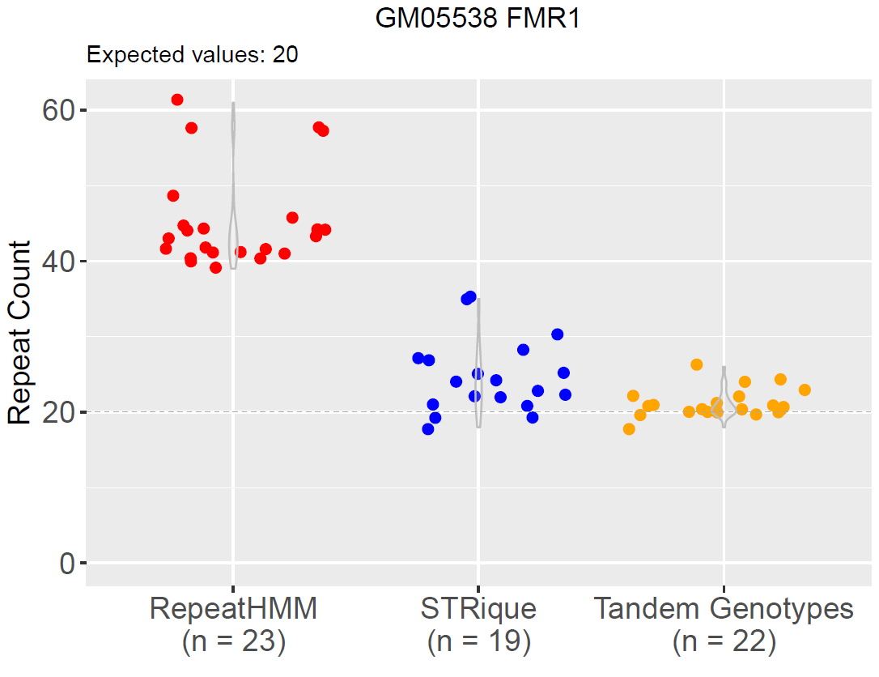
Repeat Estimering i FMR1
Normalt repeat estimeret præcist
Dias 21
Notes:
Jeg gennemgår de to gener hver for sig. Og til at starte med kigger vi på FMR1.
Fokuset her er om repeatsne i genet for Fragilt X Syndrom kan estimeres præcist.
Her har vi en mandlig prøve med en allel med en normal repeat længde på 20 som er tegnet ind i plottet her som en vandret streg.
Til højre ses plots for de 3 programmer hvor hvert punkt svarer til repeat længden for et stykke DNA.
På x-aksen ses de 3 programmer og antallet af DNA-reads de godtager er angivet under.
Y-aksen angiver repeat længden.
Det i skal lægge mærke til at hvordan punkterne ligger omkring det forventede.
Det kan ses at Tandem-Genotypes ikke har særlig stor afvigelse fra det forventede, hvor STRique har større afvigelse. De har begge tendens til at overestimere, men STRique mest.
Derudover ses det at RepeatHMM ikke kan finde ud af at estimerer repeat længden korrekt.
Der ses også en meget større variation i repeat længderne angivet for RepeatHMM som er angivet med de her grønne lodrette streger.
Så det er lykkedes for Tandem-Genotypes.

Slide 23
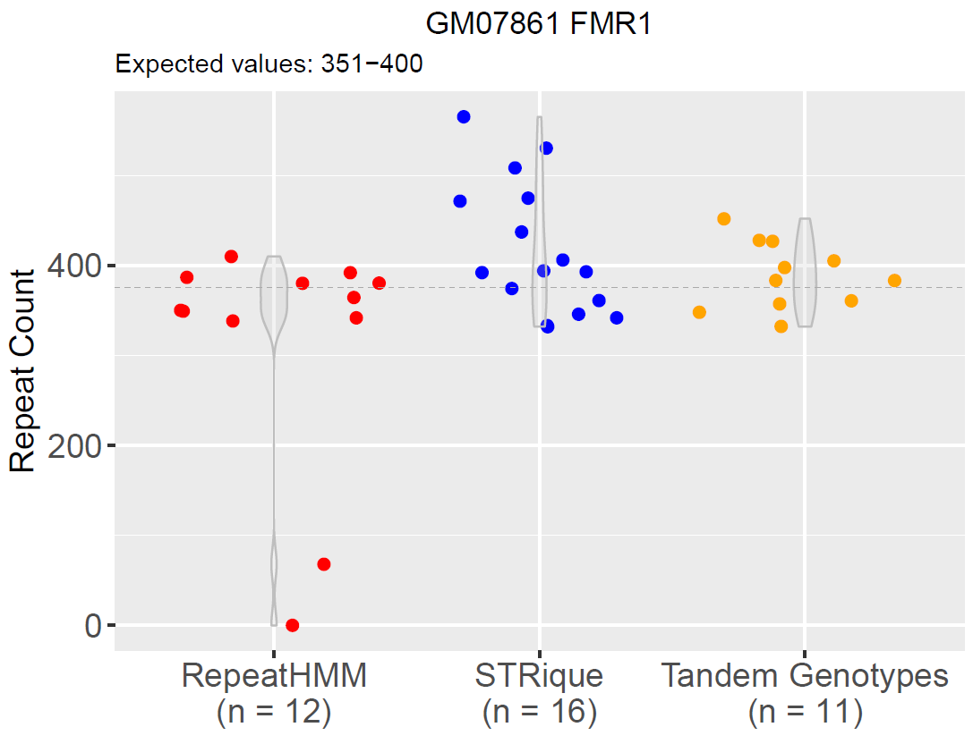
Repeat Estimering i FMR1
Patogent repeat estimeret præcist
Dias 22
Notes:
Her har vi en mandlig prøve med en allel med en patogen repeat længde mellem 351 og 400.
Jeg har tegnet en sort firkant der hvor repeatet er forventes at ligge mellem.
Det kan ses at de fleste punkter for Tandem-Genotypes ligger indenfor det forventede og meget tæt op af det forventede.
STRique har også punkter indenfor det forventede men overestiemrer en del punkter.
RepeatHMM har også punkter indenfor det forventede men har nogle outliers med et meget lavt estimat.
Tandem-Genotypes har mindst variation og er mest præcis.
Så det er lykkedes for Tandem-Genotypes.

Slide 24
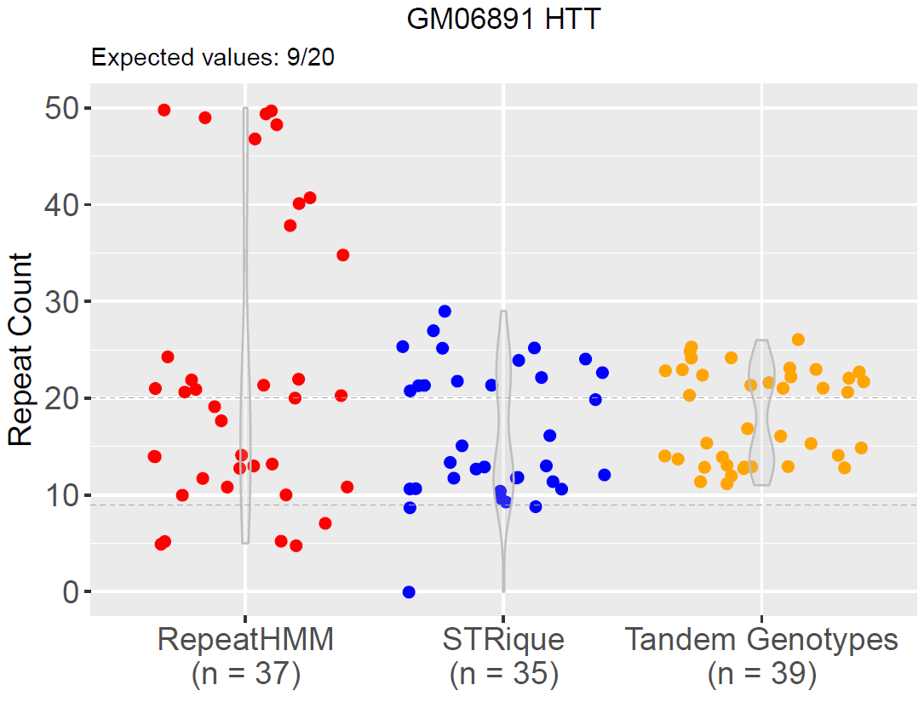
Estimeret Repeat Længde i HTT
Normale repeats estimeret præcist
Dias 23
Notes:
Nu kigger vi på HTT.
Her har vi en mandlig prøve med to alleler med normale repeat længder mellem på 9 og 20.
Det kan ses at RepeatHMM ikke kan estimere korrekt repeat længder.
Det ligner at STRique er bedre til at estimere repeatet på 9 i forhold til Tandem-Genotypes, men STRique har generelt større variation på sine estimeringer.
Både STRique og Tandem-Genotypes er i stand til at estimere korrekte repeat længder, med en smule overestimering.

Slide 25
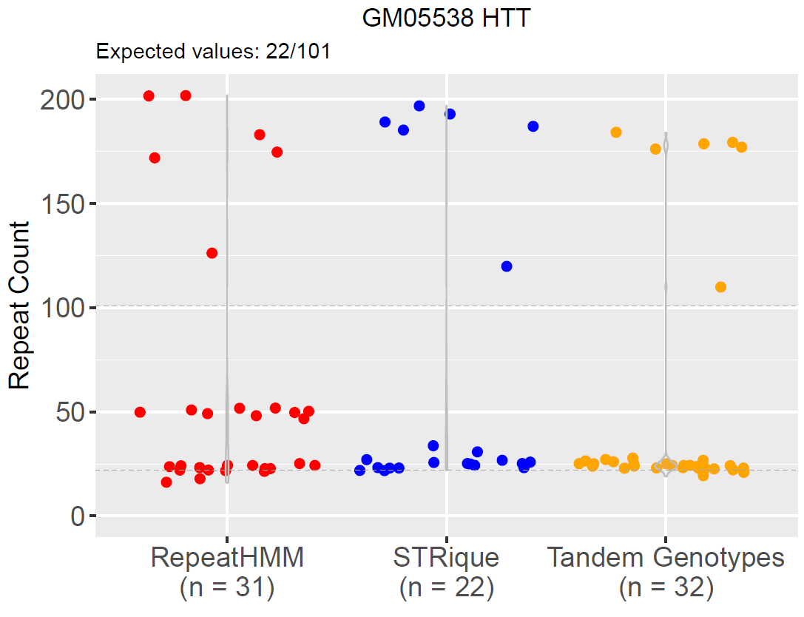
Estimeret Repeat Længde i HTT
Patogent repeat estimeret (u)præcist
Dias 24
Notes:
Her har vi en mandlig prøve med to alleler med normale repeat længder mellem på 9 og 20.
Her er et tilfælde der afviger fra det forventede, men alle programmerne er enige om resultatet, på trods af at RepeatHMM overestimerer en del af den korte allel.
STRique og Tandem-Genotypes kan sagtens estimere korrekt repeat længde for det på 22 repeats.
For allelen med 101 repeats estimerer programmerne et punkt til at ligge mellem 110 og 126.
Resten af punkterne ligger mellem 172 og 202.
Tandem-Genotypes har stadig mindst variation.

Slide 26
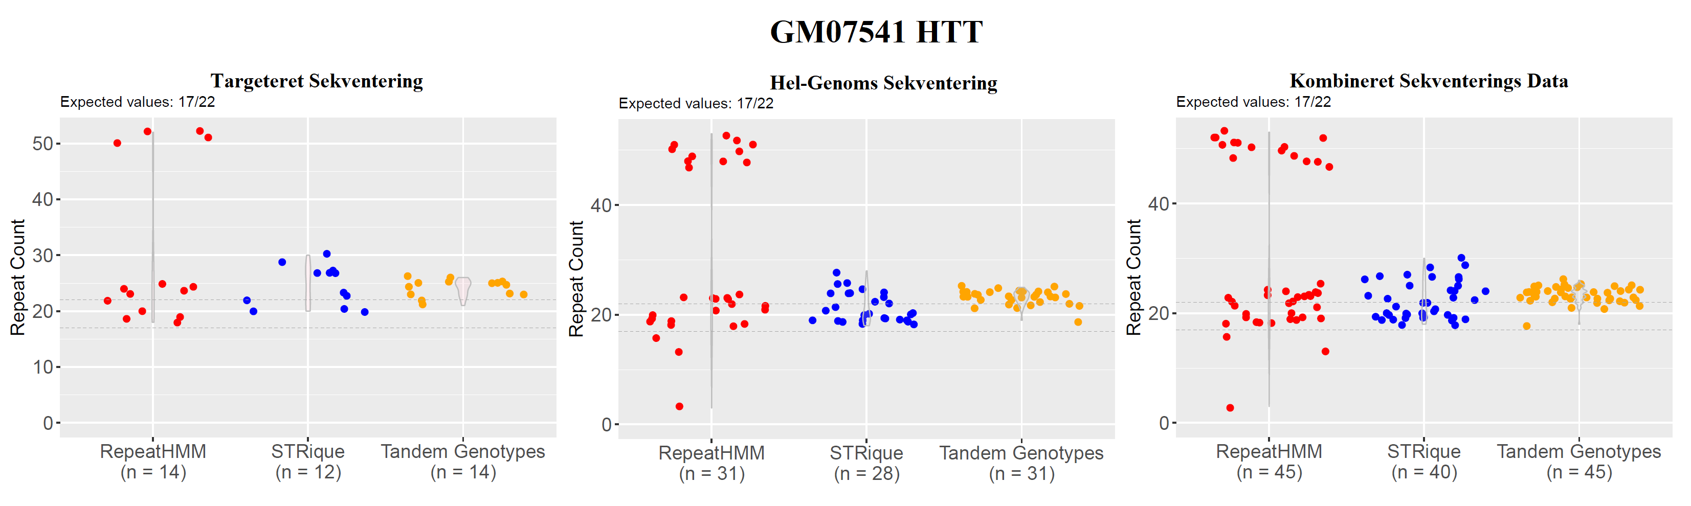









Større Dybde Giver Ikke Mindre Støj
Dias 25
Notes:
Her ses det at mere data nogle gange bare er mere data og ikke nødvendigvis bidrager med noget ekstra.
Det kan ses at variationen af estimeringerne er nogenlunde den same uanset dybden.
Generelt er Tandem-Genotypes bedst.

Slide 27
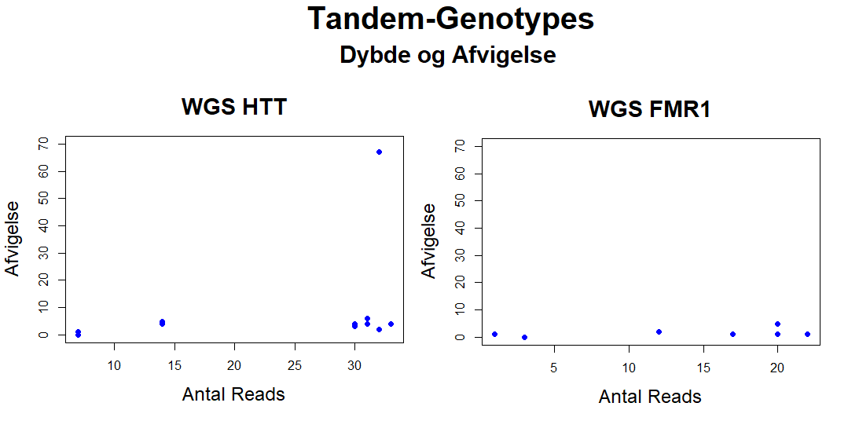

Præcision og Dybde
Tandem-Genotypes
Korrelation med sekventerings dybde?
Dias 26
Notes:
Hypotesen var at en højere dybde, hvilket skulle opnås med targeteret sekventering, ville give en bedre dybde og dermed en mere præcis repeat estimering.
Dette har vist sig ikke nødvendigvis at være tilfældet, hvilket vi kan kigge lidt nærmere på.
Der er dobbelt så stor afvigelse hos repeat estimeringen I HTT I forhold til FMR1.
Der er ingen tydelig sammenhæng mellem størrelsen af afvigelsen og antallet af reads programmet godtager. Derfor er der ingen grund til at sekventere I ekstra lang tid for dybden alene.
Dataen indikerer heller ikke en correlation mellem afvigelsen størrelse og repeatets længde.
Så, hvis man ikke får en større præcision og sikkerhed med højere dybde, hvor mange reads skal man så have for at estimere repeat længden?
Det er lidt svært at sætte et tal på, men da programmerne ikke godtager alle reads I target og jeg har set Tandem-Genotypes smide ca 9 reads væk fra den ene prøve hvilket måske er en slags outlier, så jeg ville satse på en dybde af ca 10 for at være sikker på at få en håndfuld reads I target området – hvilket tyder på at være nok. Dog er det enormt svært at vurdere også fordi at når man ikke ved hvad man skal lede efter er det ikke til at vide om eksempelvist 5 reads I target kun tilhører den ene allel. Det kræver nok en hel del erfaring før man får en god fornemmelse for hvor lang tid man skal sekventere for at fange det reelle billed af de enkelte potentielle sygdomme man kigger efter.
Men igen, så tyder det ikke på at den begrændsende factor I præcision er antallet af reads men sekventeringsfejl. Selvfølgelig er der også plads til forbedring af programmerne der estimerer, f.eks er RepeatHMM virkelig dårlig I området for HTT, men STRique og Tandem-genotypes giver ikke store udsving I forhold til hinanden. Så, på nuværende tidspunkt er det nok optimering fra ONTs side der vil give den største effect.
Men, man kan jo lave en analyse efter et døgns tid og vurdere om der er nok reads til at estimere repeat længden, og hvis ikke, så kan man vaske og sætte et nyt DNA-bibliotek på fra same prøve.
For lige at vise et eksempel hvor at ekstra reads ikke giver mindre variation og dermed ikke større sikkerhed vil jeg på næste slide lige vise repeat estimeringen fra WG, targeteret og kombineret data fra same prøve.
Jeg vil også gerne vise en prøve hvor for få reads giver en usikkerhed.

Slide 28
Tandem-Genotypes WGS Præcision
FMR1 gnms afvigelse: 1,5
FMR1 Afvigelse Interval: [0:5]
HTT gnms afvigelse: 8,7
- 3,4 hvis GM05538 fjernes
HTT Afvigelse Interval: [0:67]
- [0:6] hvis GM05538 fjernes
Dias 27
Notes:
Jeg har taget gennemsnittet af repeat længderne for Tandem-Genotypes.
Derefter har jeg beregnet en gennemsnitlig afvigelse for programmet.
Der hvor allelerne ikke kan skilles ad har jeg brugt et tal for begge alleler.
Generelt er der dobbelt så stor afvigelse hos HTT I forhold til FMR1.

Slide 29
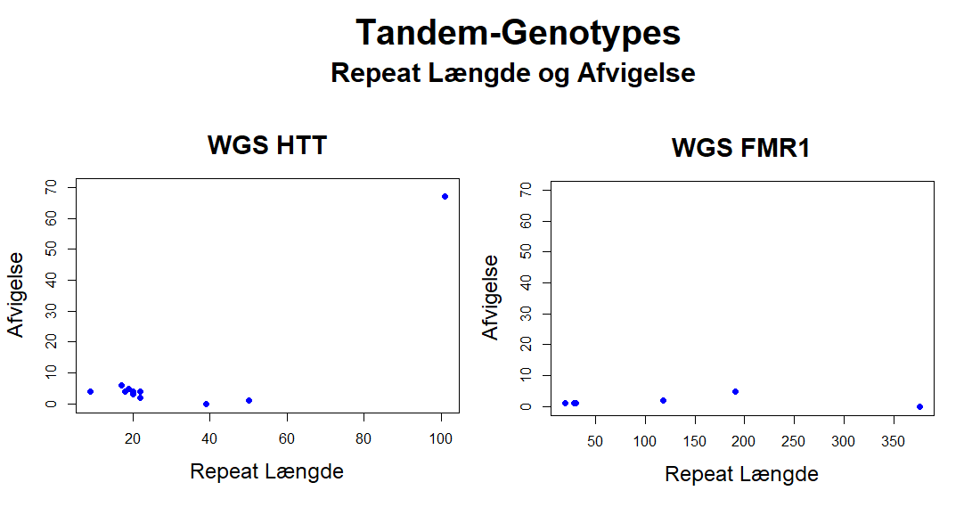
Præcision og Repeat Længde
Tandem-Genotypes
Korrelation med repeat længde?
Dias 28
Notes:
Hypotesen var at en højere dybde, hvilket skulle opnås med targeteret sekventering, ville give en bedre dybde og dermed en mere præcis repeat estimering.
Dette har vist sig ikke nødvendigvis at være tilfældet, hvilket vi kan kigge lidt nærmere på.
Der er dobbelt så stor afvigelse hos repeat estimeringen I HTT I forhold til FMR1.
Der er ingen tydelig sammenhæng mellem størrelsen af afvigelsen og antallet af reads programmet godtager. Derfor er der ingen grund til at sekventere I ekstra lang tid for dybden alene.
Dataen indikerer heller ikke en correlation mellem afvigelsen størrelse og repeatets længde.
Så, hvis man ikke får en større præcision og sikkerhed med højere dybde, hvor mange reads skal man så have for at estimere repeat længden?
Det er lidt svært at sætte et tal på, men da programmerne ikke godtager alle reads I target og jeg har set Tandem-Genotypes smide ca 9 reads væk fra den ene prøve hvilket måske er en slags outlier, så jeg ville satse på en dybde af ca 10 for at være sikker på at få en håndfuld reads I target området – hvilket tyder på at være nok. Dog er det enormt svært at vurdere også fordi at når man ikke ved hvad man skal lede efter er det ikke til at vide om eksempelvist 5 reads I target kun tilhører den ene allel. Det kræver nok en hel del erfaring før man får en god fornemmelse for hvor lang tid man skal sekventere for at fange det reelle billed af de enkelte potentielle sygdomme man kigger efter.
Men igen, så tyder det ikke på at den begrændsende factor I præcision er antallet af reads men sekventeringsfejl. Selvfølgelig er der også plads til forbedring af programmerne der estimerer, f.eks er RepeatHMM virkelig dårlig I området for HTT, men STRique og Tandem-genotypes giver ikke store udsving I forhold til hinanden. Så, på nuværende tidspunkt er det nok optimering fra ONTs side der vil give den største effect.
Men, man kan jo lave en analyse efter et døgns tid og vurdere om der er nok reads til at estimere repeat længden, og hvis ikke, så kan man vaske og sætte et nyt DNA-bibliotek på fra same prøve.
For lige at vise et eksempel hvor at ekstra reads ikke giver mindre variation og dermed ikke større sikkerhed vil jeg på næste slide lige vise repeat estimeringen fra WG, targeteret og kombineret data fra same prøve.
Jeg vil også gerne vise en prøve hvor for få reads giver en usikkerhed.

Slide 30
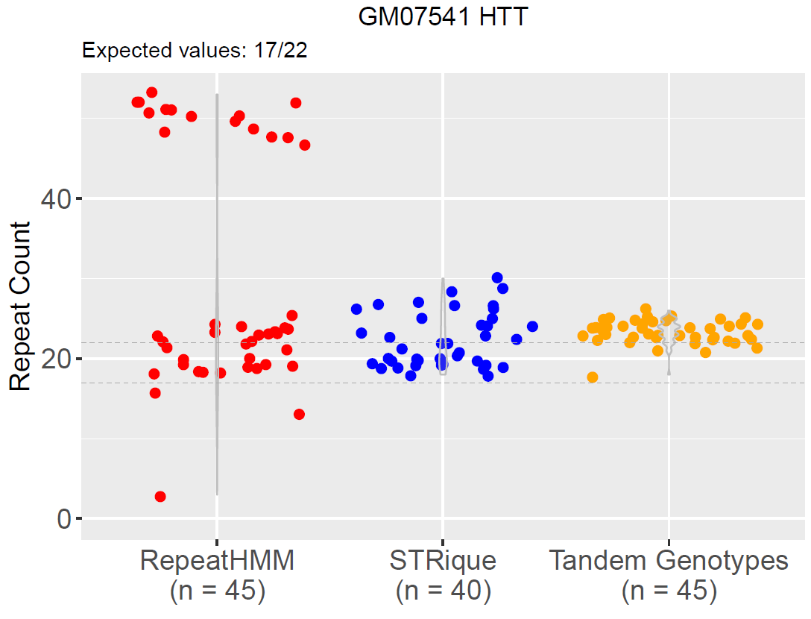
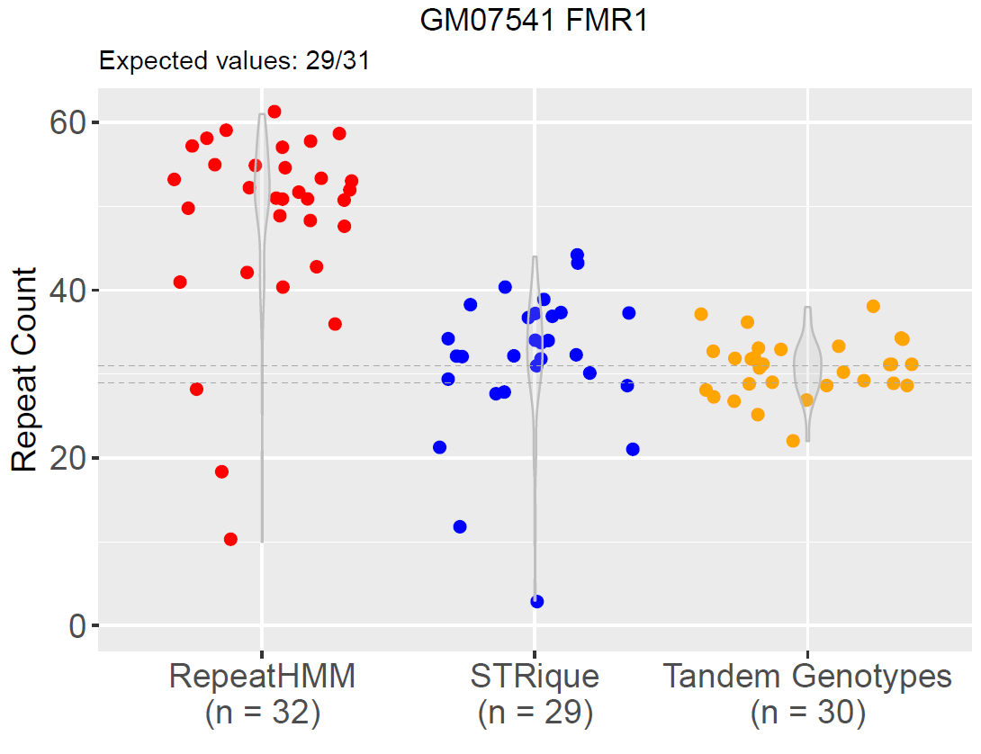
Repeat Længder der er Uadskillelige
Præcist estimeret repeats som ikke kan adskilles i alleler
Dias 29
Notes:
Her ligger estimeringerne fint for STRique og Tandem-Genotypes, men allelerne kan ikke adskilles.
r

Slide 31
Delkonklusion til Repeat Tællende Programmer
Tandem-Genotypes og STRique kan estimere præcise repeat længder
RepeatHMM overestimerer og kan ikke estimere præcise repeat længder
Der er afvigelser på ca 1,5 repeats for FMR1 og 3 for HTT
- Sekventerings fejl
Alleler med repeats der ligger tæt kan ikke adskilles
Ingen korrelation mellem:
- Afvigelse og dybde
- Afvigelse og repeat længde
Dias 30
Notes:
Der blev det tidligere speciale projekt vurderet at en begrændsende faktor for at bruge nanopore repeat estimering er upræcise programmer.
Derfor er der blevet testet I alt fire programmer af, og I dette afsnit kan man tydeligt se at et program som RepeatHMM er for dårligt I forhold til STRique og Tandem-Genotypes, specielt for estimeringen af repeats for HTT.
Tandem-Genotypes viser sig at være mere præcis end STRique, som var det program der blev brugt I det tidligere speciale project.
Det der er udfordrende for repeat estimeringen af Nanopore sekventeret data er når allelerne har repeats der er meget ens (under 5 repeat enheder).
Gennemsnitligt skal der 10 reads til for at der ikke opstår usikkerhed på repeat estimeringen, når Tandem-Genotypes benyttes.
Dog er det lidt svært at sætte tal på, da programmerne ikke godtager alle reads I target, og jeg har set Tandem-Genotypes smide 9 reads væk fra analysen.
Det er svært at vurdere om f.eks. 5 reads ville dække begge alleler. Det kræver nok en del erfaring.
Men igen, så tyder det ikke på at den begrændsende factor I præcision er antallet af reads men sekventeringsfejl.
Og så er der selvfølgelig plads til forbedring af programmerne.
Der er dog variationer I repeat længden for alle prøverne, hvilket højst sandsynligt hænger sammen med sekventerings fejl.

Slide 32
Haplotype Fasning
TRiCoLOR
Separering af uadskillelige alleler
To fasnings metoder
(1) LongShot
(2) In-House Illumina-Guided Metode
Dias 31

Slide 33
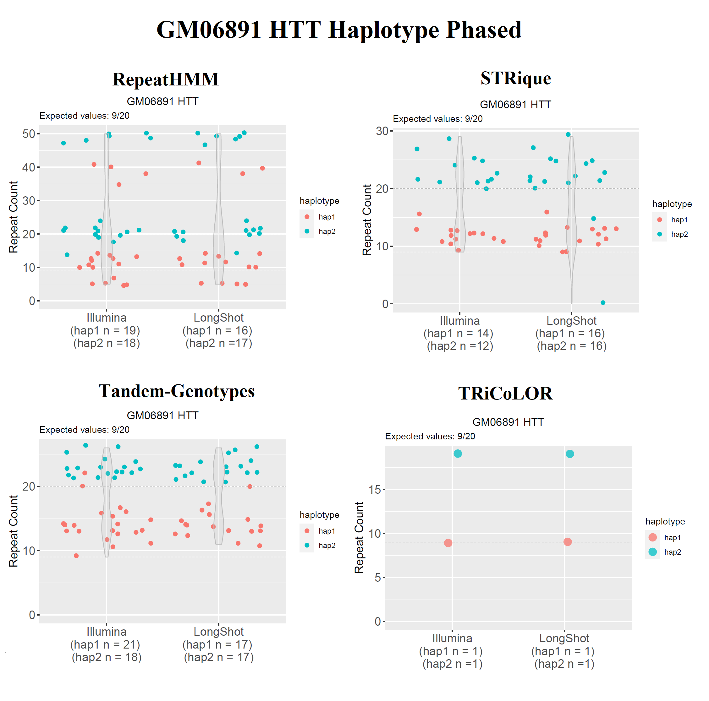
Fasning af Repeats med Stor Længde Forskel
Dias 32
Notes:
For at vise at haplotype fasningen virker, vil jeg vise to hurtige eksempler der viser at allelerne er adskilt korrekt.
Her vises FMR1 for prøven GM20239. Det kan ses at alle programmerne har tydeligt adskilte alleler.
Her ses gennemsnittet, hvor det kan ses at alle programmerne overestimerer.
Her vises HTT for prøven GM06891. Det kan ses at for STRique og Tandem-Genotypes, der er allelerne klart separeret, hvilket er indikeret af de to opdelte farver.
RepeatHMM er dårlig til at estimere repeats for HTT. Det ligner at den konsekvent overestimerer en stor del af dataen for begge alleler.
Generelt kan det ses at RepeatHMM, STRique og Tandem-Genotypes overestimerer lidt. TRiCoLOR overestimerer ikke helt så meget som de andre programmer.

Slide 34
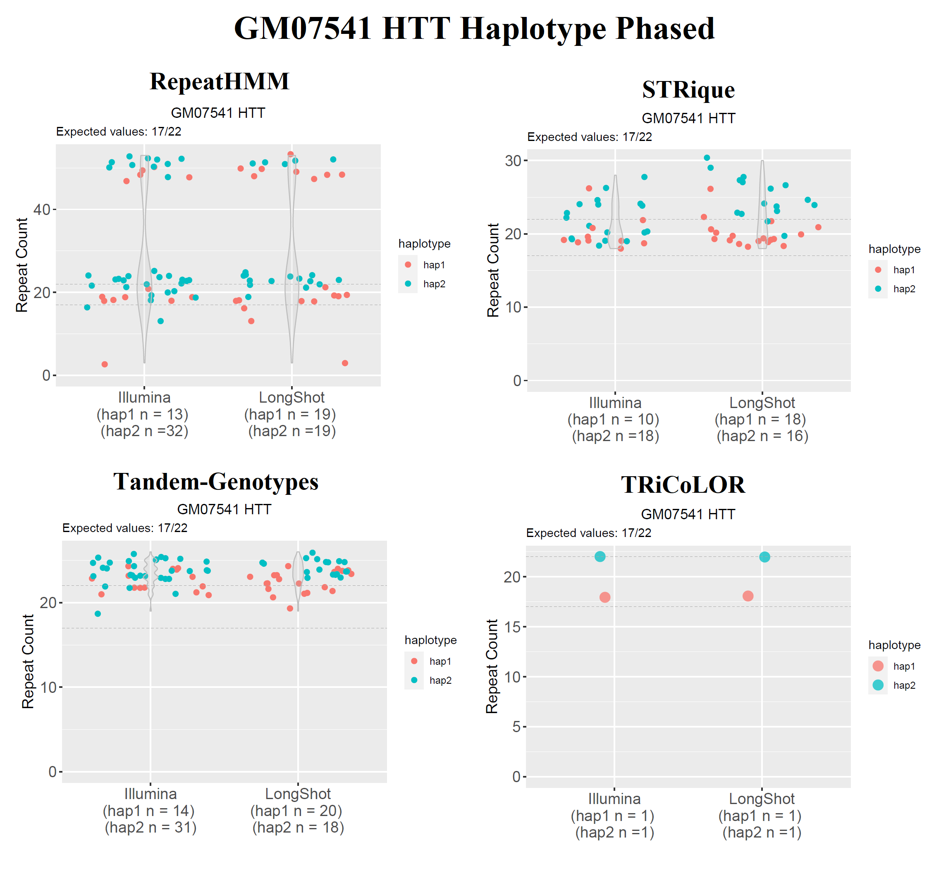
Fasning af Uadskillelige Repeats
Dias 33
Notes:
Virker fasningen så også på de eksempler hvor dataen ikke kunne adskilles i alleler?
I det første eksempel (GM20239 HTT) der vi en prøver hvor allel længderne er ens, og dermed forventes det at allelerne ligger rodet sammen I disse plots.
Dog ses det mod forventning at allelerne er let opdelt I clusterne for Tandem-Genotypes. Det kunne godt virke som om at den ene allel systematisk er blevet sekventeret til at indeholde flere repeats end forventet, og at Tandem-Genotypes derfor kan adskille de to alleler som begge er overestimeret. STRique og RepeatHMM kan ikke adskille alllelerne og har stor variation I længderne.
Her ses en anden prøve hvor repeat længderne ligger 2 fra hinanden, og allelerne ligger hulter til bulter I clusterne.
Det skyldes højst sandsynligt sekventerings usikkerheder.
Her ses en anden prøve hvor clusterne er nogenlunde opdelt I alleler. Men de er stadig delvist mikset sammen – grundet sekventeringsfejl.
Igen overestimerer programmerne generelt.
Så for nogle prøver er clusterne nogenlunde adskilt I alleler, men resultaterne kunne være meget bedre. Det skyldes højst sandsynligt sekventeringsfejl og ikke dårlige haplotyper.

Slide 35
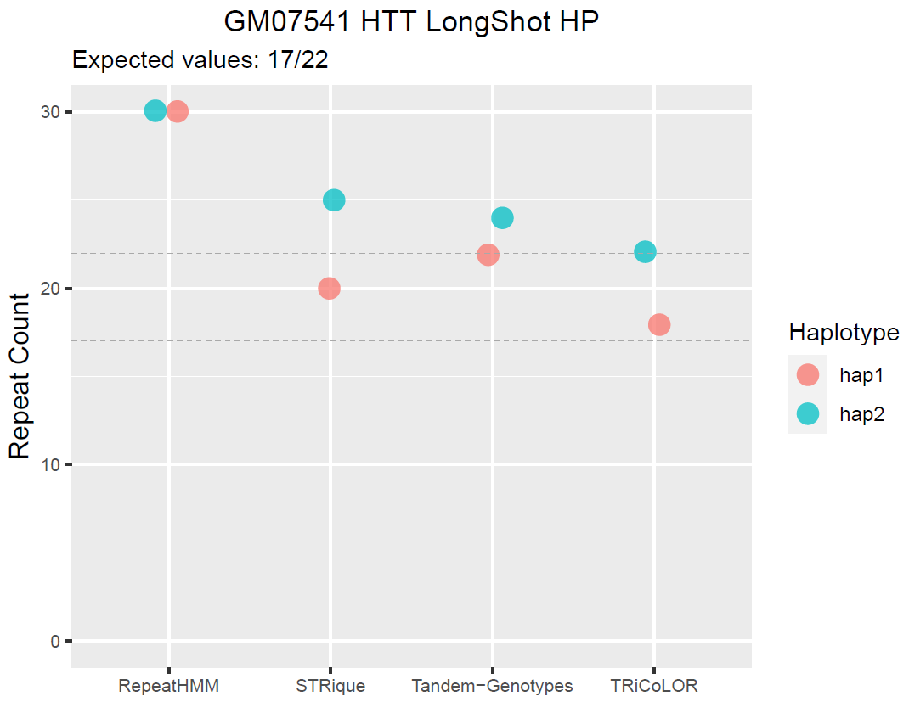
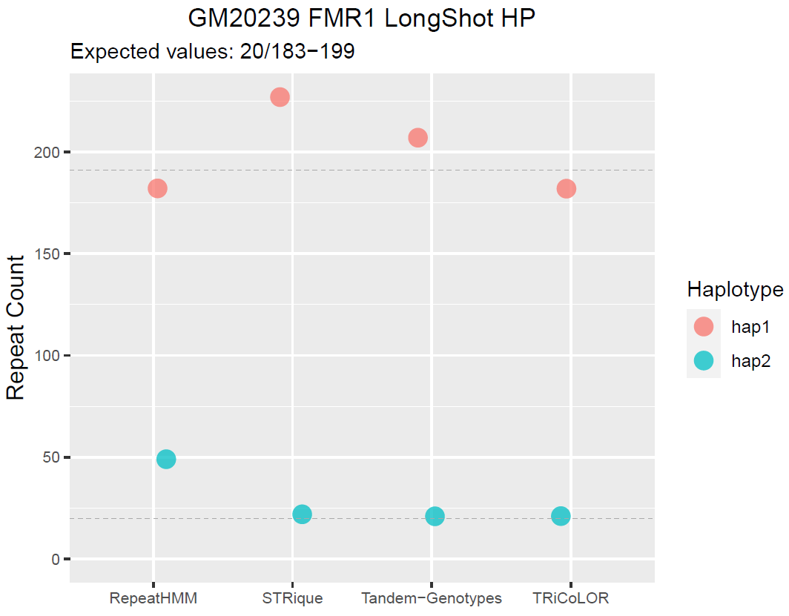
TRiCoLOR Performance
Dias 34
Notes:
Haplotyperne der er dannet ud fra snips fra Illumina er ikke bedre end dem dannet ud fra snips fra ONT data.
Derfor vil jeg anbefale at bruge LongShot, da det kun kræver sekventering på en maskine og ikke to.

Slide 36
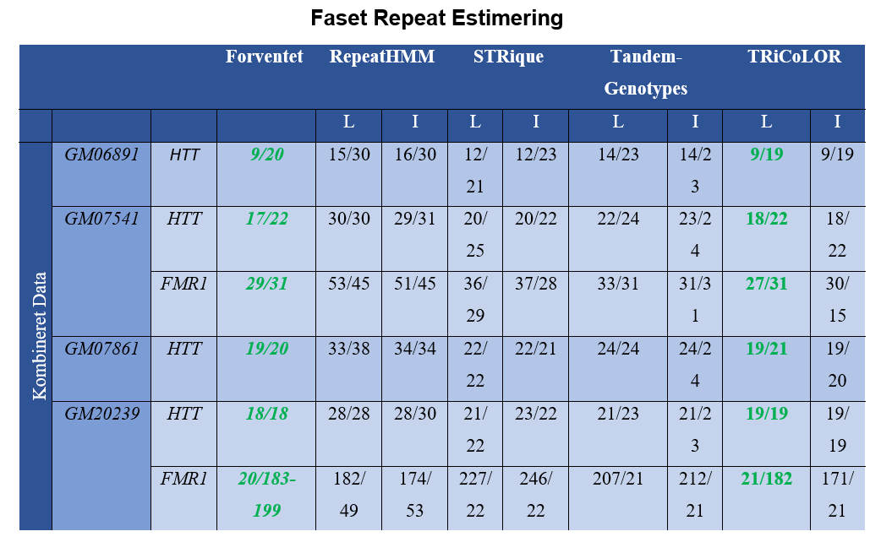
Af Repeat Bestemmelse og Fasning
Opsummering
Dias 35
Notes:
0-2 variation.
Lille antal prøver.
Flere gener/repeats bør testes.

Slide 37
Delkonklusion til Haplotype Fasning
TRiCoLOR er det bedste estimerings program
Gennemsnittet af allelerne viser adskillelse
Uadskillelige alleler skyldes sekventerings usikkerheder
RepeatHMM overestiemerer en del af begge allel-punkter
Dias 36
Notes:
Haplotype phasing (HP) was performed for two reasons: (1) to run TRiCoLOR, which takes phased files as input, and (2) to separate alleles with repeat length close to equal. The performance of TRi-CoLOR is excelling compared to RepeatHMM, STRique, and Tandem-Genotypes, making HP a necessary step in the analysis pipeline for optimal repeat estimations.
Alleles having close to equal repeat length are separated for all programs when taking the mean of the alleles. The alleles are not visually separable when looking at the total data from RepeatHMM, STRique, and Tandem-Genotypes. These inseparable alleles are most likely the result of sequencing errors and not poorly constructed haplotypes. Haplotypes constructed with SNPs from Illumina data do not excel over haplotypes constructed with SNPs from Oxford Nanopore data. The haplotypes constructed with LongShot are therefore recommended over the in-house algorithm, as Longshot only requires long-read sequencing data.
The theory is, that a greater depth at target will provide greater precision of results from the count programs and haplotype phasing.

Slide 38
Hovedkonklusion
Targeteret sekventering lykkedes
Øget dybde giver ikke bedre repeat estimering
Repeat Estimering bliver god med Tandem-Genotypes,
men endnu bedre med TRiCoLOR
Haplotype fasning med LongShot fungerer godt
Alle prøver kan få et repeat estimat for allelerne med fasning
Potentiale til klinisk brug, kræver flere forsøg og fremskridt
Dias 38
Notes:
In this project there are three sub-topics: (1) targeted long-read ONT sequencing using ReadFish, (2)
estimating repeat counts, and (3) phasing sequenced data for better repeat length estimation. Targeted
sequencing with ReadFish gave an enrichment with an average fold-change between 2.34 and 3.92,
for the target panel consisting of 27 known repeat diseases, which falls within the expected range of
2.7-5.4x.
Repeat length estimation is not reliable when using RepeatHMM as there is an indication of disease-
specific performance since it does a better job at estimating repeat lengths in FMR1 compared
to HTT. RepeatHMM cannot be recommended as it overestimates the repeat length of a good portion
of DNA-reads. Correct repeat length estimation is possible, though alleles differing with less than 5
repeat units are hard to distinguish. Repeat lengths were estimated close to correct when using TRi-
CoLOR, which requires haplotype phased input making it a necessary step in the analysis pipeline.
For an optimal analysis pipeline, LongShot is the recommended program since using SNP positions
from Illumina sequencing does not give a better performance in haplotype phasing compared to using
SNP positions from ONT sequencing.
Haplotype phasing did not aid in separating the alleles when the repeats lengths were almost
equal unless the mean repeat length was taken for the programs, which one would do in a clinical
setting as one number for the repeat lengths is needed. The inability of haplotype phasing alleles with
close to equal repeat lengths are most likely due to error-prone sequencing causing fluctuations in the
repeat length estimations from the same allele. This makes haplotype phasing unnecessary if analyzing
repeats with STRique or Tandem-Genotypes, which had performances close to that of TRi-
CoLOR. The errors in long-read sequencing are though preferred compared to using short-read sequencing,
such as Illumina, when estimating repeat lengths for alleles with an FXS full mutation since
short-reads often do not span the entire repeat.
Targeted sequencing of repeat regions is not ready for clinical use. At the moment, the current methods
such as PCR and Southern blotting are irreplaceable as they are more precise than long-read
Page 87 of 128
sequencing. Further testing, sequencing improvements, and program development is needed as a precise
genotype is necessary for diagnostics.

Slide 39
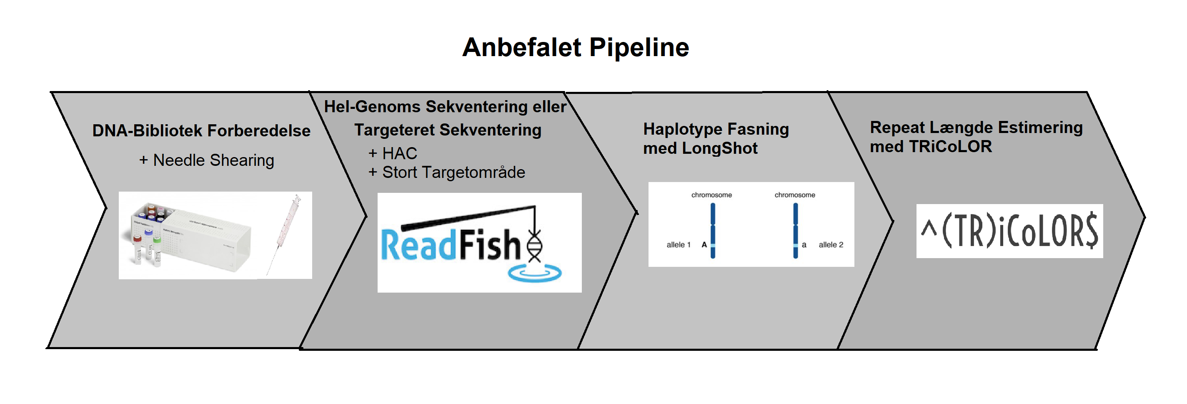
Anbefalet Pipeline
Dias 39
Notes:
In this project there are three sub-topics: (1) targeted long-read ONT sequencing using ReadFish, (2)
estimating repeat counts, and (3) phasing sequenced data for better repeat length estimation. Targeted
sequencing with ReadFish gave an enrichment with an average fold-change between 2.34 and 3.92,
for the target panel consisting of 27 known repeat diseases, which falls within the expected range of
2.7-5.4x.
Repeat length estimation is not reliable when using RepeatHMM as there is an indication of disease-
specific performance since it does a better job at estimating repeat lengths in FMR1 compared
to HTT. RepeatHMM cannot be recommended as it overestimates the repeat length of a good portion
of DNA-reads. Correct repeat length estimation is possible, though alleles differing with less than 5
repeat units are hard to distinguish. Repeat lengths were estimated close to correct when using TRi-
CoLOR, which requires haplotype phased input making it a necessary step in the analysis pipeline.
For an optimal analysis pipeline, LongShot is the recommended program since using SNP positions
from Illumina sequencing does not give a better performance in haplotype phasing compared to using
SNP positions from ONT sequencing.
Haplotype phasing did not aid in separating the alleles when the repeats lengths were almost
equal unless the mean repeat length was taken for the programs, which one would do in a clinical
setting as one number for the repeat lengths is needed. The inability of haplotype phasing alleles with
close to equal repeat lengths are most likely due to error-prone sequencing causing fluctuations in the
repeat length estimations from the same allele. This makes haplotype phasing unnecessary if analyzing
repeats with STRique or Tandem-Genotypes, which had performances close to that of TRi-
CoLOR. The errors in long-read sequencing are though preferred compared to using short-read sequencing,
such as Illumina, when estimating repeat lengths for alleles with an FXS full mutation since
short-reads often do not span the entire repeat.
Targeted sequencing of repeat regions is not ready for clinical use. At the moment, the current methods
such as PCR and Southern blotting are irreplaceable as they are more precise than long-read
Page 87 of 128
sequencing. Further testing, sequencing improvements, and program development is needed as a precise
genotype is necessary for diagnostics.

Slide 40
Hvordan ville projektet fortsættes?
Flere prøver til vurdering af programmer
Estimering af repeats i flere gener
ONT: Nye porer og kemi
PacBio HiFi Sekventering
CRISPR/CAS9 target panel
Epigenetik undersøgelse af f.eks. FMR1
Dias 40
Notes:
To improve the genotyping accuracy of repeats using ONT
it would be relevant to test the ability of the CRISPR/Cas9 method for enrichment. The new model
of flow-cells could improve sequencing and possibly the estimation of repeat lengths. One could
furthermore analyze methylation patterns with STRique, when appropriate for the disease. The accuracy
of the programs could also be evaluated by running an experiment with a DNA-library consisting
of DNA-fragments with known repeat lengths.

Slide 41
Tak
Dias 41
Notes:
Tak til vejledere og alle andre der har givet støtte på den ene eller anden måde

Slide 42
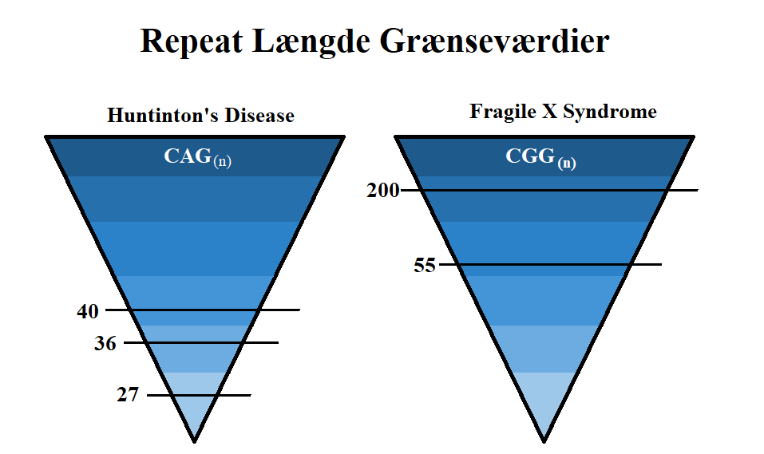
Diskussion af klinisk brug
Dias 41
Notes:
Tak til vejledere og alle andre der har givet støtte på den ene eller anden måde

